Slide 1
電子學實習結報11
Made by 楊博皓、張家菖

Slide 2
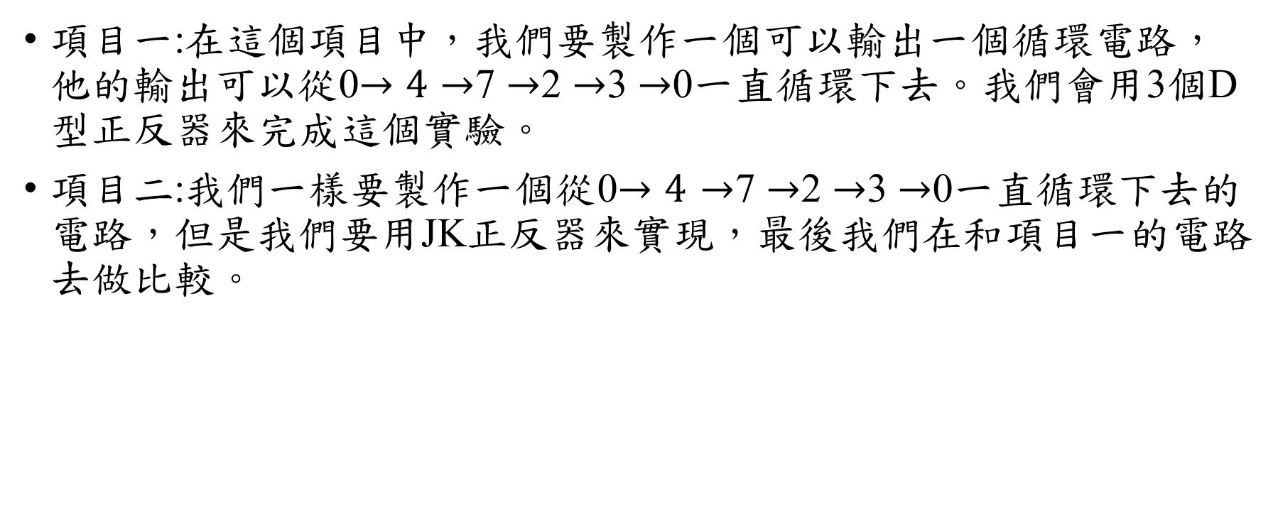
電子學實習項目
項目一:在這個項目中，我們要製作一個可以輸出一個循環電路，他的輸出可以從0$→4$ $→$7 $→$2 $→$3 $→$0一直循環下去。我們會用3個D型正反器來完成這個實驗。
項目二:我們一樣要製作一個從0$→4$ $→$7 $→$2 $→$3 $→$0一直循環下去的電路，但是我們要用JK正反器來實現，最後我們在和項目一的電路去做比較。

Slide 3
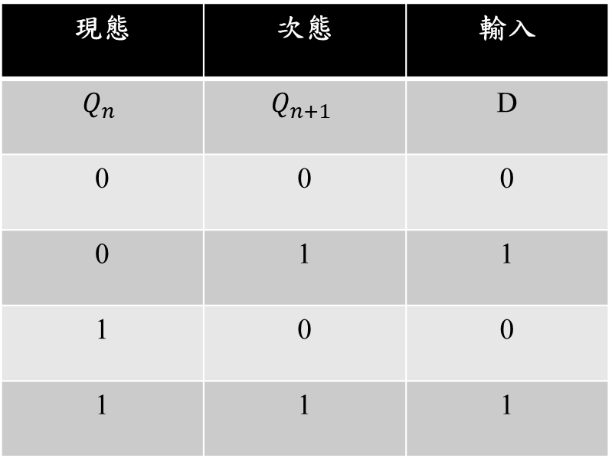
項目一
現態 | 次態 | 輸入
$$Q_{n}$$ | $$Q_{n+1}$$ | D
0 | 0 | 0
0 | 1 | 1
1 | 0 | 0
1 | 1 | 1
D 型正反器激勵表

Slide 4
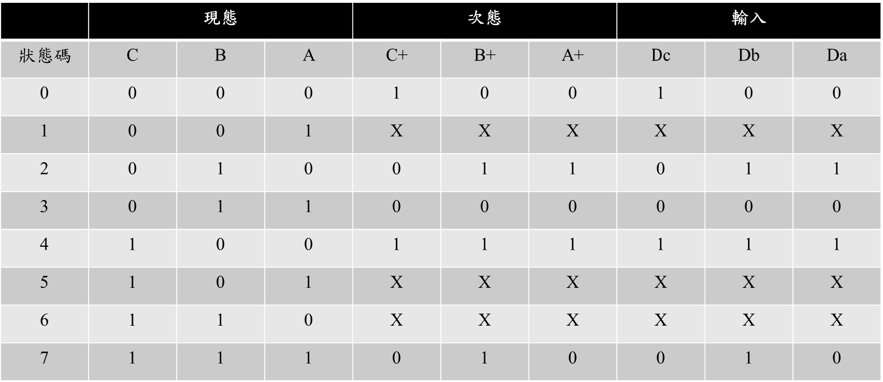
項目一
 | 現態 |  |  | 次態 |  |  | 輸入
狀態碼 | C | B | A | C+ | B+ | A+ | $D$c | Db | Da
0 | 0 | 0 | 0 | 1 | 0 | 0 | 1 | 0 | 0
1 | 0 | 0 | 1 | X | X | X | X | X | X
2 | 0 | 1 | 0 | 0 | 1 | 1 | 0 | 1 | 1
3 | 0 | 1 | 1 | 0 | 0 | 0 | 0 | 0 | 0
4 | 1 | 0 | 0 | 1 | 1 | 1 | 1 | 1 | 1
5 | 1 | 0 | 1 | X | X | X | X | X | X
6 | 1 | 1 | 0 | X | X | X | X | X | X
7 | 1 | 1 | 1 | 0 | 1 | 0 | 0 | 1 | 0

Slide 5
項目一
Dc | BA
C | 00 | 01 | 11 | 10
0 | 1 | X | 0 | 0
1 | 1 | X | 0 | X
Db | BA
C | 00 | 01 | 11 | 10
0 | 0 | X | 0 | 1
1 | 1 | X | 1 | X
Da | BA
C | 00 | 01 | 11 | 10
0 | 0 | X | 0 | 1
1 | 1 | X | 0 | X
經過簡化可以知道$Dc= \overline{B}，Db=C+B\overline{A}，Da=C\overline{B}+B\overline{A}$

Slide 6
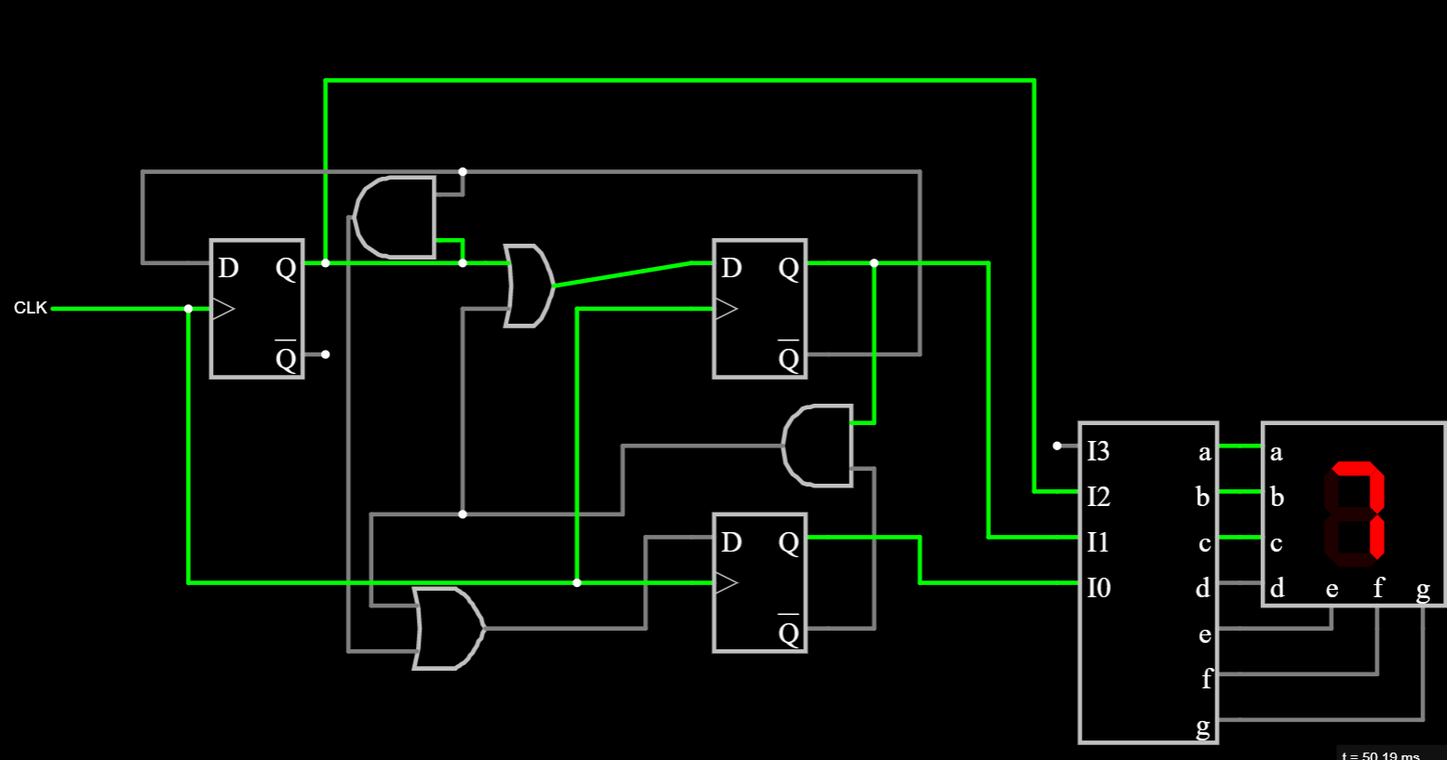
項目一
此項目的電路實現

Slide 7
項目二
 | 現態 |  |  | 次態 |  |  | 輸入
狀態碼 | C | B | A | C+ | B+ | A+ | Jc | Kc | Jb | Kb | Ja | Ka
0 | 0 | 0 | 0 | 1 | 0 | 0 | 1 | X | 0 | X | 0 | X
1 | 0 | 0 | 1 | X | X | X | X | X | X | X | X | X
2 | 0 | 1 | 0 | 0 | 1 | 1 | 0 | X | 0 | X | 1 | X
3 | 0 | 1 | 1 | 0 | 0 | 0 | 0 | X | 1 | X | X | 1
4 | 1 | 0 | 0 | 1 | 1 | 1 | X | 0 | 1 | X | 1 | X
5 | 1 | 0 | 1 | X | X | X | X | X | X | X | X | X
6 | 1 | 1 | 0 | X | X | X | X | X | X | X | X | X
7 | 1 | 1 | 1 | 0 | 1 | 0 | X | 1 | X | 0 | X | 1

Slide 8
項目二
Jc | BA
C | 00 | 01 | 11 | 10
0 | 1 | X | 0 | 0
1 | 1 | X | X | X
Kc | BA
C | 00 | 01 | 11 | 10
0 | X | X | X | X
1 | 0 | X | 1 | X
Jb | BA
C | 00 | 01 | 11 | 10
0 | 0 | X | X | X
1 | 1 | X | X | X
Kb | BA
C | 00 | 01 | 11 | 10
0 | X | X | 1 | 0
1 | X | X | 0 | X
Ja | BA
C | 00 | 01 | 11 | 10
0 | 0 | X | X | 1
1 | 1 | X | X | X
Ka | BA
C | 00 | 01 | 11 | 10
0 | X | X | 1 | X
1 | X | X | 1 | X
經過簡化可以知道$Jc=B\overline{A}，Jb=C，Ja=C+B\overline{A}，$ $Kc=B，Kb=A\overline{C}，Ka=1$

Slide 9
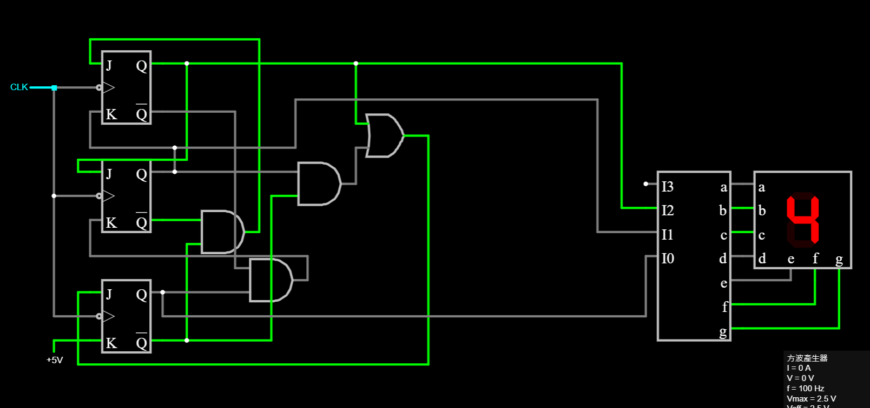
項目二
此項目的電路實現
和D型去做比較的話，D型在去轉換NAND時會比較複雜，但是電路上相對簡單，而JK型則在轉換NAND方面就相對簡單，但是電路較複雜而且也會用比較多的邏輯閘。

